Slide 1
Métodos Numéricos

Slide 2
EQUIPE
Jessé Robson
Rubens Anderson
Geraldo Braz

Slide 3
INTRODUÇÃO
Problema: Descobrir a quantidade c de CO₂ , em ppm, produzida em uma reação química.

Slide 4

A quantidade c é dada pela seguinte equação:
$$f\left(c\right)= a_{4}c^{4}+$$

Slide 5
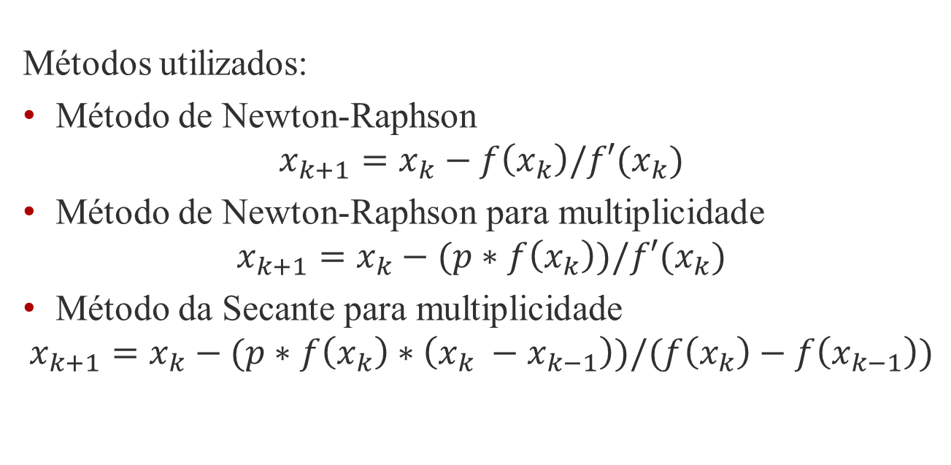
METODOLOGIA
Métodos utilizados:
Método de Newton-Raphson
$$x_{k+1}=x_{k}−f\left(x_{k}\right)/f′(x_{k})$$
Método de Newton-Raphson para multiplicidade
$$x_{k+1}=x_{k}−(p∗f\left(x_{k}\right))/f′(x_{k})$$
Método da Secante para multiplicidade
$$x_{k+1}=x_{k}−(p∗f\left(x_{k}\right)∗\left(x_{k} −x_{k−1}\right))/(f\left(x_{k}\right)−f\left(x_{k−1}\right))$$

Slide 6
METODOLOGIA

Slide 7

METODOLOGIA
Isolamento e refinamento:
Teorema do Círculo 2
$$1+\max_{1≤k<n}\left\{\frac{c_{k}}{c_{n}}\right\}$$
Teorema de Sturn

Slide 8
METODOLOGIA
Primeiro, usamos o Teorema do círculo 2 para achar o intervalo de todas as raízes reais da função.
Depois, buscamos por intervalos com uma única raiz usando o teorema de Sturn.
A função retorna uma sequencia de números onde cada intervalo entre estes números reside uma única raiz real, ou um único valor indicando que não existem raízes reais para P_{x}.

Slide 9
Funções usadas no refinamento
1: int Círculo( polinômio P )
2: polinômio divPolinomio (polinômio p1, polinômio p2)
3: intervalos nZeros (Polinomio P, intervalo I, índice i)

Slide 10
EXEMPLOS

Slide 11
CONCLUSÃO

